Slide 1

ТОВАРОВЕДЕНИЕ НЕПРОДОВОЛЬСТВЕННЫХ ТОВАРОВ
МИНСКИЙ ФИЛИАЛ
УО «Белорусский торгово-экономический университет потребительской кооперации»
Модуль 24. Ассортимент тканей
Автор: Машкович Татьяна Васильевна – преподаватель

Slide 2

СОДЕРЖАНИЕ МОДУЛЯ
24.1. Классификация и характеристика ассортимента хлопчатобумажных тканей
24.2. Классификация и характеристика ассортимента льняных тканей
24.3. Классификация и характеристика ассортимента шерстяных тканей
24.4. Классификация и характеристика ассортимента шелковых тканей
Для ведения конспекта можете использовать рабочую тетрадь, которую можно скачать в разделе «Дополнительные материалы»

Slide 3

Задачи модуля
В результате изучения данной темы Вы сможете:
Давать классификацию ассортимента тканей,
Характеризовать видовой ассортимент хлопчато-бумажных, льняных, шерстяных и шелковых тканей различного назначения,
Сравнивать различные виды тканей между собой,
Составлять товароведную характеристику натураль-ных образцов тканей

Slide 4


24.1. Классификация и характеристика ассортимента хлопчатобумажных тканей
МИНСКИЙ ФИЛИАЛ
УО «Белорусский торгово-экономический университет потребительской кооперации»
Сыцко, В.Е. Товароведение непродовольственных товаров: / В.Е. Сыцко, М.И. Дрозд. – Минск: Выш.школа, 2005. – стр. 86-92.

Slide 5
Х/б ткани – это ткани, вырабатываемые из х/б пряжи, а также в смеси с другими волокнами и нитями.
Ассортимент х/б тканей классифицируется по следующим признакам:
1. По волокнистому составу: однородные (100% хлопок) и смешанные (не менее 60% хлопка);
2. По виду переплетения: полотняного, сатинового, саржевого, вафельного, махрового и др. переплетений;
3. По отделке: отбеленные, гладкокрашеные, набивные, пестротканые, меланжевые, с дополнительными видами отделок (местная мерсеризация, ворсование, лощение и др.) ;
4. По ширине: очень узкие (до 60см), узкие (60-80см), средние (80-100см), широкие (100-125см), очень широкие (более 125см);
5. По тонине: тонкие, средние, толстые;

Slide 6
6. По поверхностной плотности, г/м²;
7. По линейной плотности (числу нитей на 10см по основе и утку);
8. По способу прядения пряжи: из аппаратной, гребенной и кардной пряжи;
9. По назначению х/б ткани делятся на группы:
бельевые
полотенечные
платьево-сорочечные
костюмно-плащевые
подкладочные
мебельно-декоративные
штучные изделия
10. По видам: ситец, фланель, вельвет, ткань платьевая, тик матрацный и т.д.
Повторите свойства хлопка и виды пряжи
(Модуль 23, вопросы 2, 3)

Slide 7
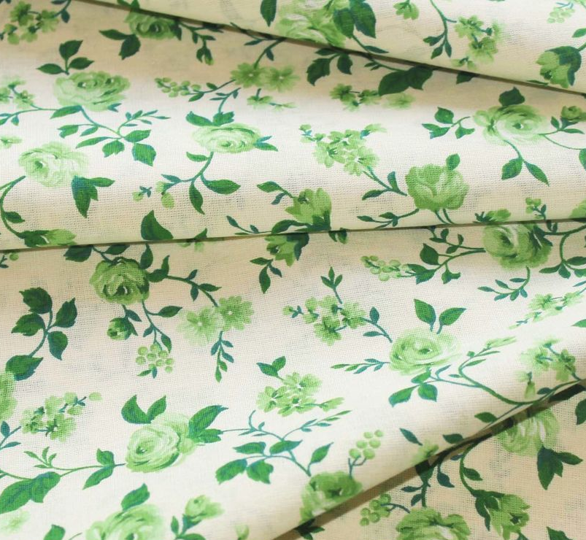
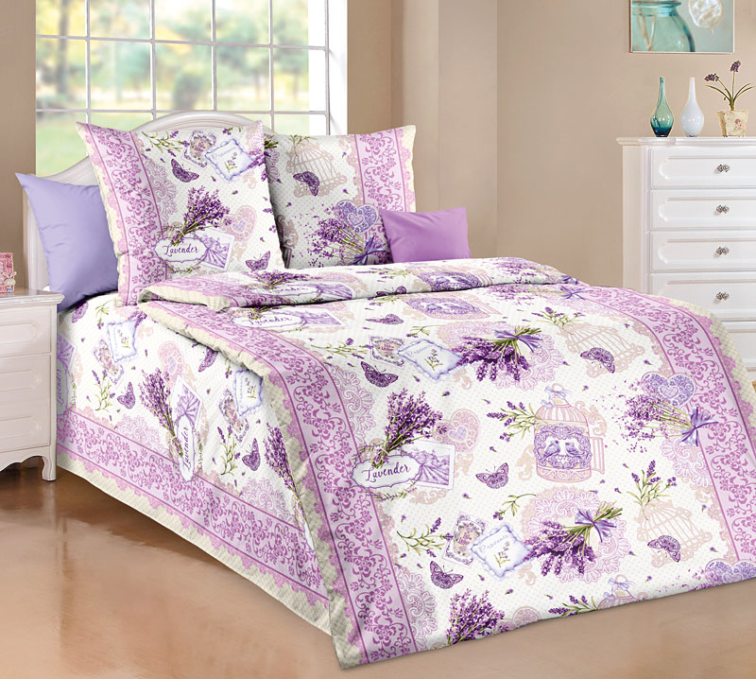
БЕЛЬЕВЫЕ ТКАНИ
применяются для постельного, нательного и столового белья
Бельевые ткани обладают мягкостью, гигроскопичностью, воздухопроницаемостью, имеют ровную поверхность. Ткани этой группы преимущественно отбеленные, реже набивные, окрашенные в светлые тона или пестротканые. Выпускают большой ширины (чаще 220см)
Основные виды:
бязь бельевая,
полотно простынное,
ткань бельевая,
сатин бельевой,
поплин бельевой
мадаполам,
маль-маль,
чалма,
шифон,
гринсбон,
тикластик и др.

Slide 8
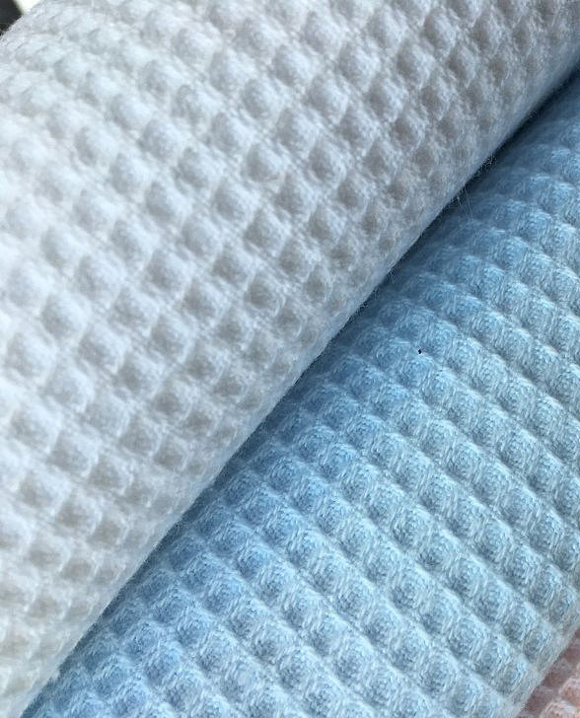
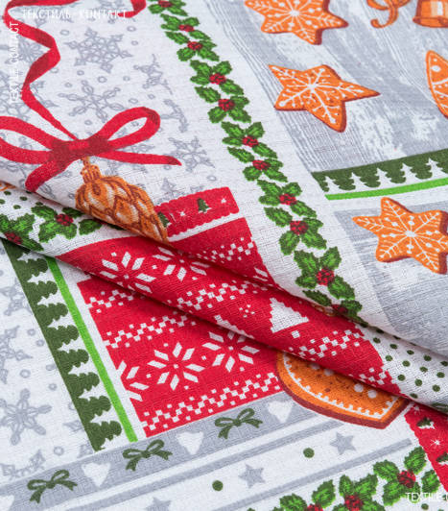
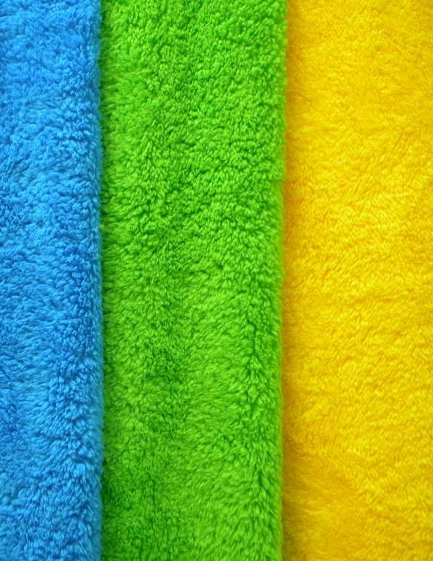
ПОЛОТЕНЕЧНЫЕ ТКАНИ
применяются для изготовления гладких, вафельных и махровых полотенец

Slide 9
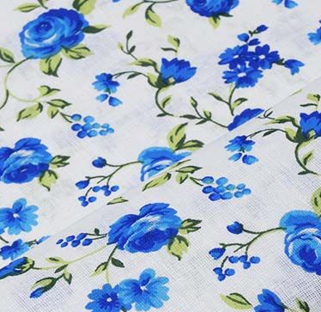
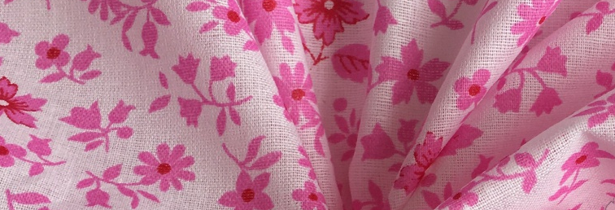
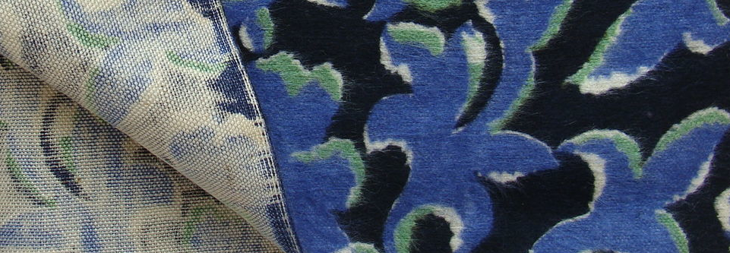
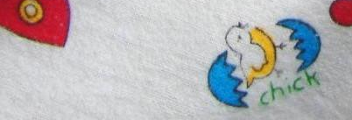
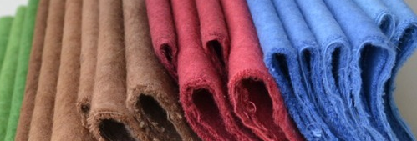
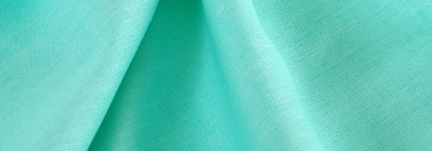
ПЛАТЬЕВО-СОРОЧЕЧНЫЕ ТКАНИ
применяются для изготовления платьев, блузок, сорочек, халатов и др. легкой одежды.
Они достаточно легкие, мягкие, хорошо драпируются.
К платьево-сорочечным хлопчатобумажным тканям относятся: ситец, бязь, сатин, фланель, бумазея, байка, ткани платьевые и сорочечные разных торговых наименований, шотландка, батист, поплин, маркизет, кисея и др.
Бумазея – платьево-сорочечная ткань полотняного переплетения с редким односторонним начесным ворсом.
Сатин – платьево-сорочечная и бельевая ткань сатинового переплетения, отличается повышенной плотность, имеет более гладкую поверхность.
Фланель – платьево-сорочечная ткань полотняного, реже саржевого переплетения с редким двухсторонним начесным ворсом.
Бязь также вырабатывают полотняным переплетением из кардной пряжи, по отделке она бывает гладкокрашеная, набивная и отбеленная. По назначению бязи делятся на платьево-сорочечные и бельевые.
Ситцы – ткани более тонкие, мягкие и легкие по сравнению с бязью.
Бязь отличается большей износостой-костью, массой и плотностью.
Ситец – платьево-сорочечная ткань полотняного переплетения из кардной пряжи, гладкокрашеная или набивная
Байка – платьево-сорочечная ткань полутораслойного переплетения с густым односторонним или двухсторонним начесным ворсом.
Нажимайте по порядку:
ситец
бязь
сатин
фланель
бумазея
байка

Slide 10
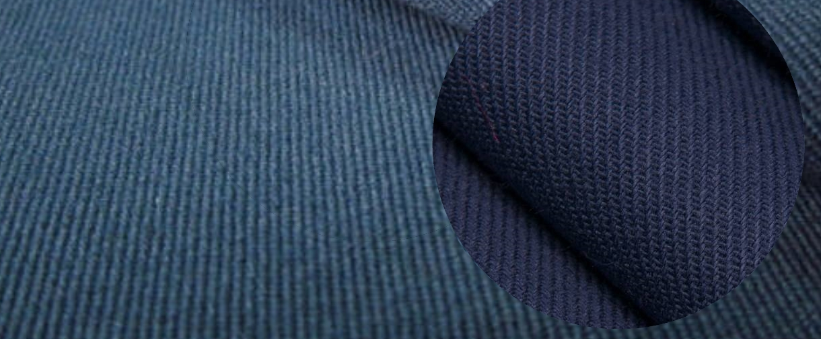
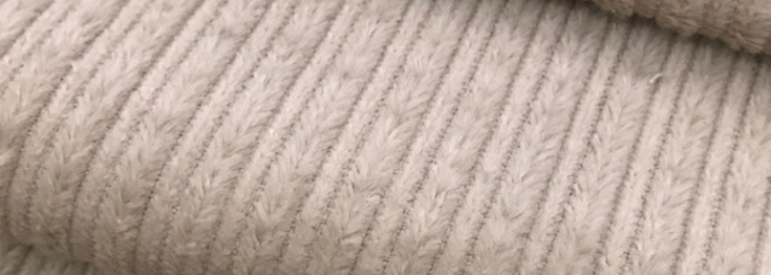
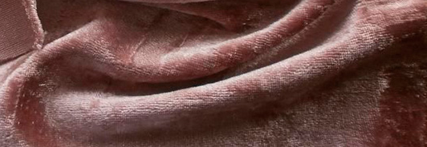
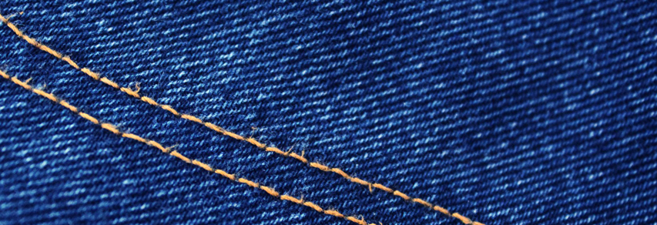
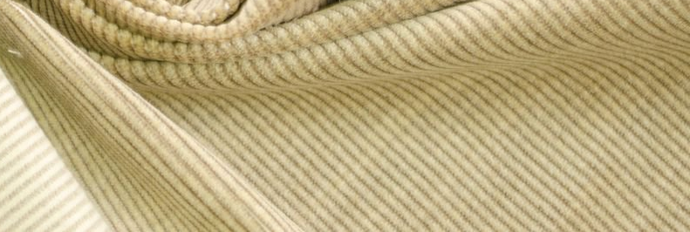
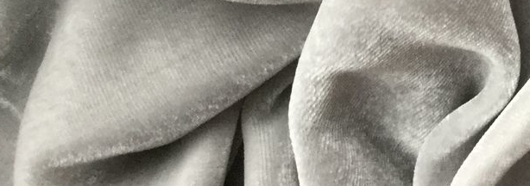
КОСТЮМНО-ПЛАЩЕВЫЕ ТКАНИ
применяются для изготовления верхней одежды, костюмов, брюк, плащей, пальто и т.п.
Они более толстые, тяжелые, прочные, износостойкие и формоустойчивые.
К костюмно-плащевым хлопчатобумажным тканям относятся: диагональ, репс, ткань плащевая, джинс, бархат, вельвет-рубчик, вельвет-корд, плюш и др.
Бархат– это ткань ворсового переплетения со сплошным разрезным ворсом.
Диагональ – гладкокрашеная костюмная ткань саржевого переплетения.
Вельвет-корд– это ткань ворсового переплетения с широкими ворсовыми рубчиками (менее 45 рубчиков на 10см).
Вельвет-рубчик – это ткань ворсового переплетения с узкими ворсовыми рубчиками (более 45 рубчиков на 10см).
Классическая джинсовая ткань – это ткань саржевого переплетения из меланжевой пряжи или пряжи разного цвета по основе и утку.
Нажимайте по порядку:
Плюш отличается от бархата более высоким ворсом, который при проведении рукой лоснится.
диагональ
джинс
бархат
вельвет-корд
вельвет-рубчик
плюш

Slide 11
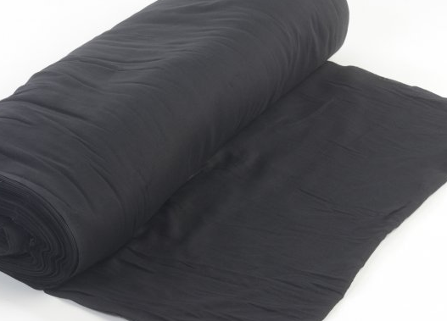
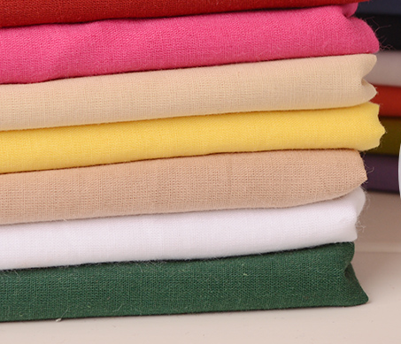
ПОДКЛАДОЧНЫЕ ТКАНИ
применяются для подкладки в одежде
Они имеют ровную гладкую поверхность, обладают хорошей устойчивостью к трению (саржа рукавная, саржа подкладочная, ткань подкладочная и др.)

Slide 12
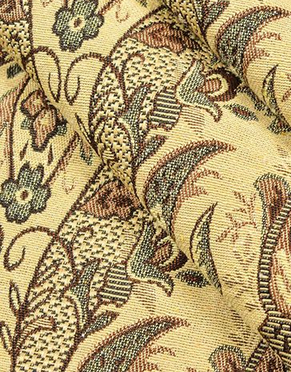
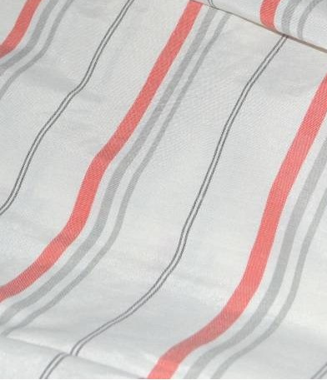
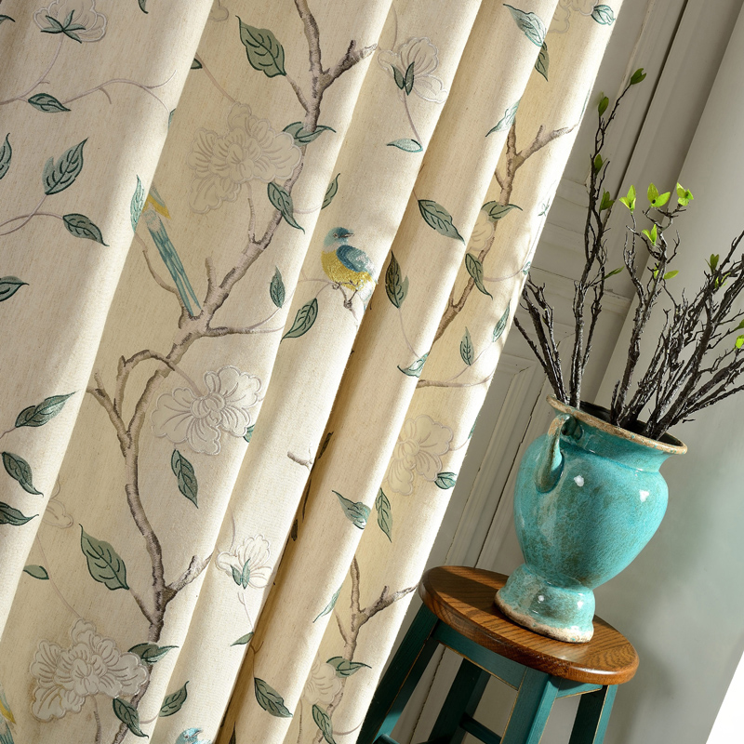
МЕБЕЛЬНО-ДЕКОРАТИВНЫЕ ТКАНИ
применяются для обивки мебели, наволочек, матрацев, для изготовления штор, занавесей, портьер и т.п. (гобелен, ткань мебельная, ткань декоративная, тик наволочный, тик матрацный, ткань насыпочная, ткань тентовая, ткань для летней мебели и др.)

Slide 13
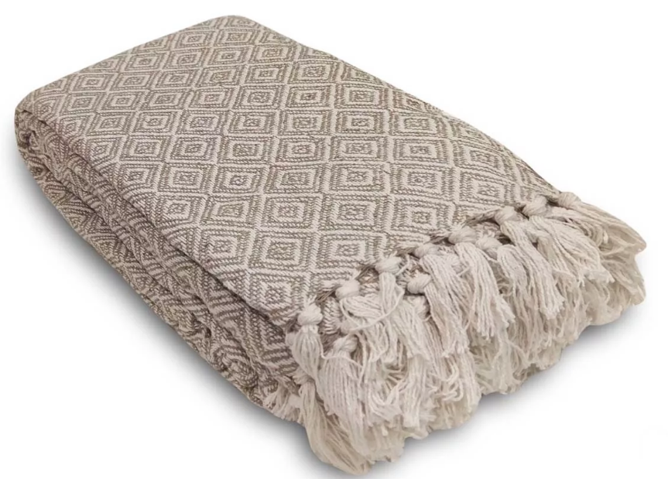
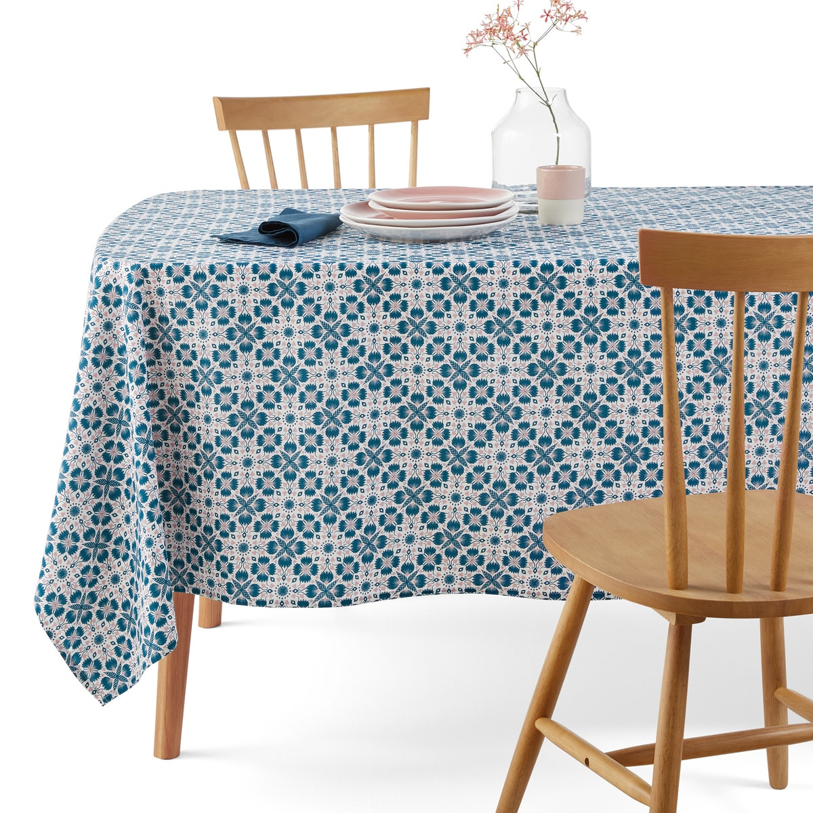
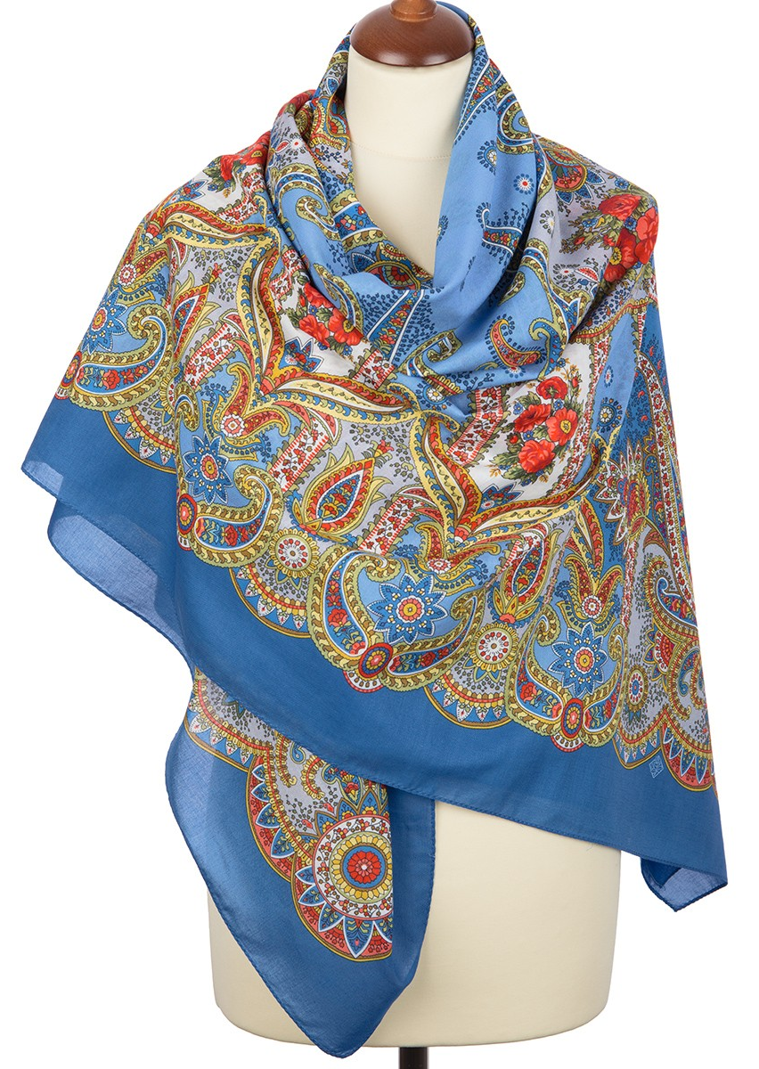
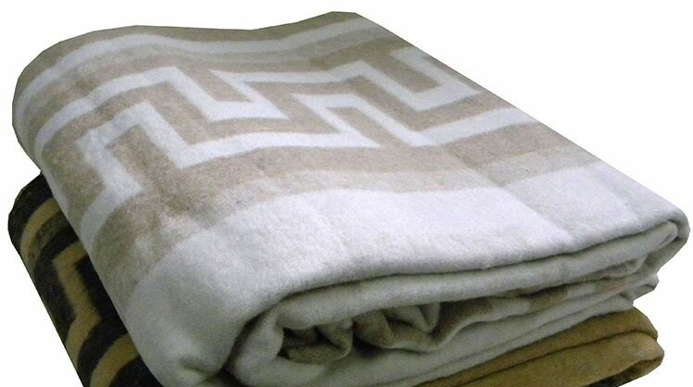
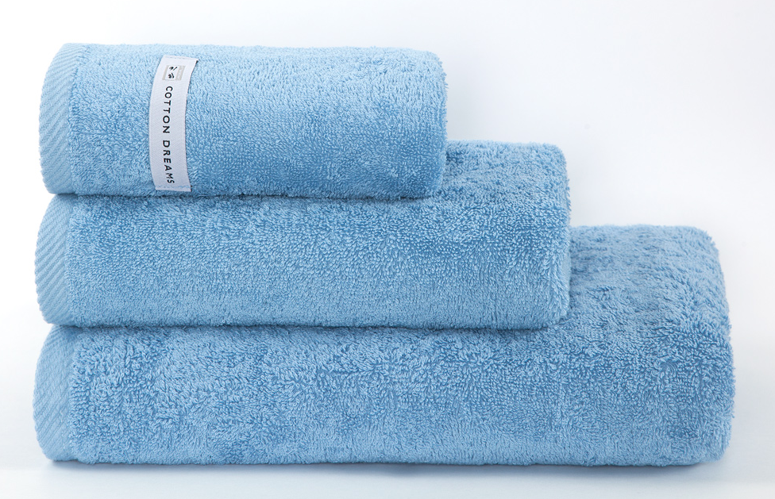
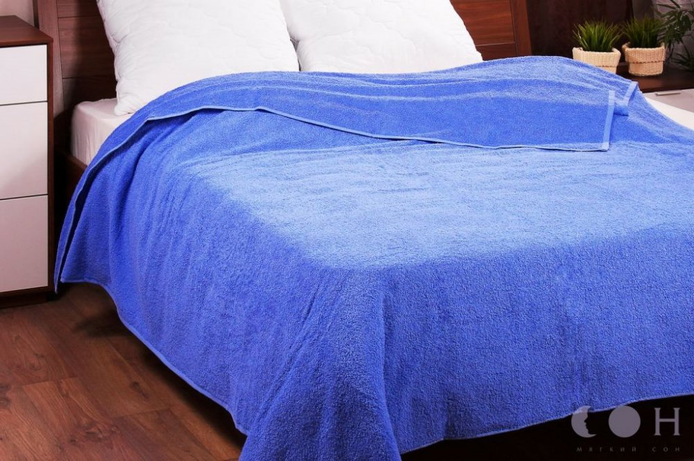
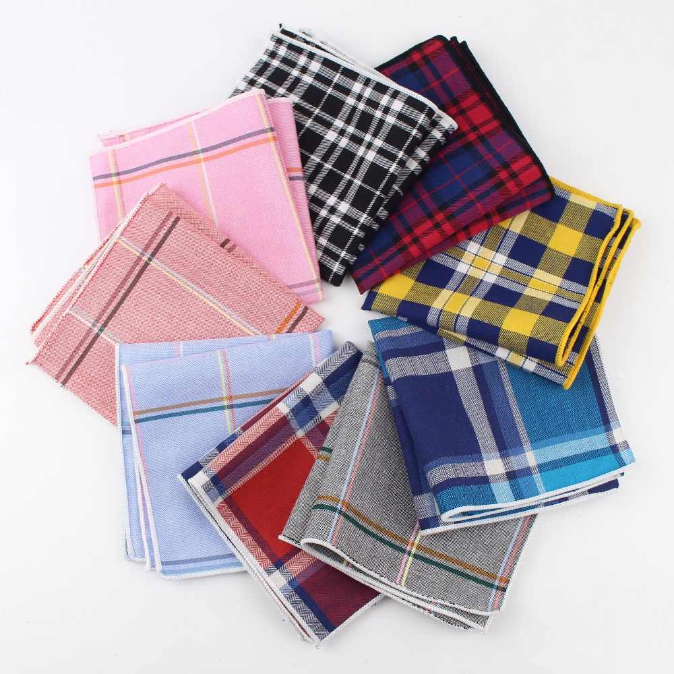
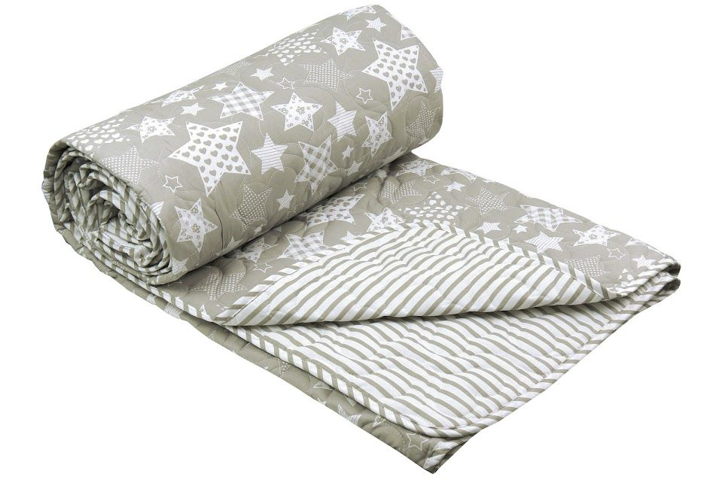
ШТУЧНЫЕ ИЗДЕЛИЯ
покрывала, скатерти, полотенца, махровые простыни, платки головные и носовые,
шали, одеяла байковые и летние

Slide 14
24.2. Классификация и характеристика ассортимента льняных тканей
МИНСКИЙ ФИЛИАЛ
УО «Белорусский торгово-экономический университет потребительской кооперации»
Сыцко, В.Е. Товароведение непродовольственных товаров: / В.Е. Сыцко, М.И. Дрозд. – Минск: Выш.школа, 2005. – стр. 92-98.

Slide 15
Льняные ткани – это ткани, вырабатываемые из льняной пряжи, а также в смеси с другими волокнами и нитями.
Ассортимент льняных тканей классифицируется по следующим признакам:
1. По волокнистому составу: чистольняные и полульняные;
2. По виду переплетения: полотняного, жаккардового, комбинированного и др.
3. По отделке: суровые, белые, полубелые, вареные, кислованные, гладкокрашеные, пестротканые, реже – набивные и меланжевые;
4. По способу прядения пряжи: из льняной и оческовой пряжи, мокрого и сухого способа прядения;
5. По тонине;
6. По ширине: холсты и полотна
7. По плотности;

Slide 16
8. По назначению льняные ткани делятся на группы:
1. Бельевые:
а) для постельного белья: полотна бельевые, ткани бельевые;
б) для столового белья: ткань скатертная, ткань салфеточная;
в) для нательного белья;
в) полотенечные.
2. Одежные – для пошива костюмов, платьев, сорочек, блузок, сарафанов, юбок, шорт и др.: ткани платьевые, ткани костюмные, ткани пиджачные, ткани сорочечные и др.
3. Мебельно-декоративные – для портьер, занавесей, обивки мебели, матрацев, оформления интерьера жилых и общественных помещений и др.: полотно занавесочное, ткань шторная, ткань портьерная, ткань для покрывал, тик матрацный, полотно чехольное, полотно террасное, ткань тентовая и др.
4. Прокладочные: бортовка, двунитка и др.
5.Специального назначения – суровые, грубые полотна полотняного переплетения, исполь-зуемые для различных целей.

Slide 17
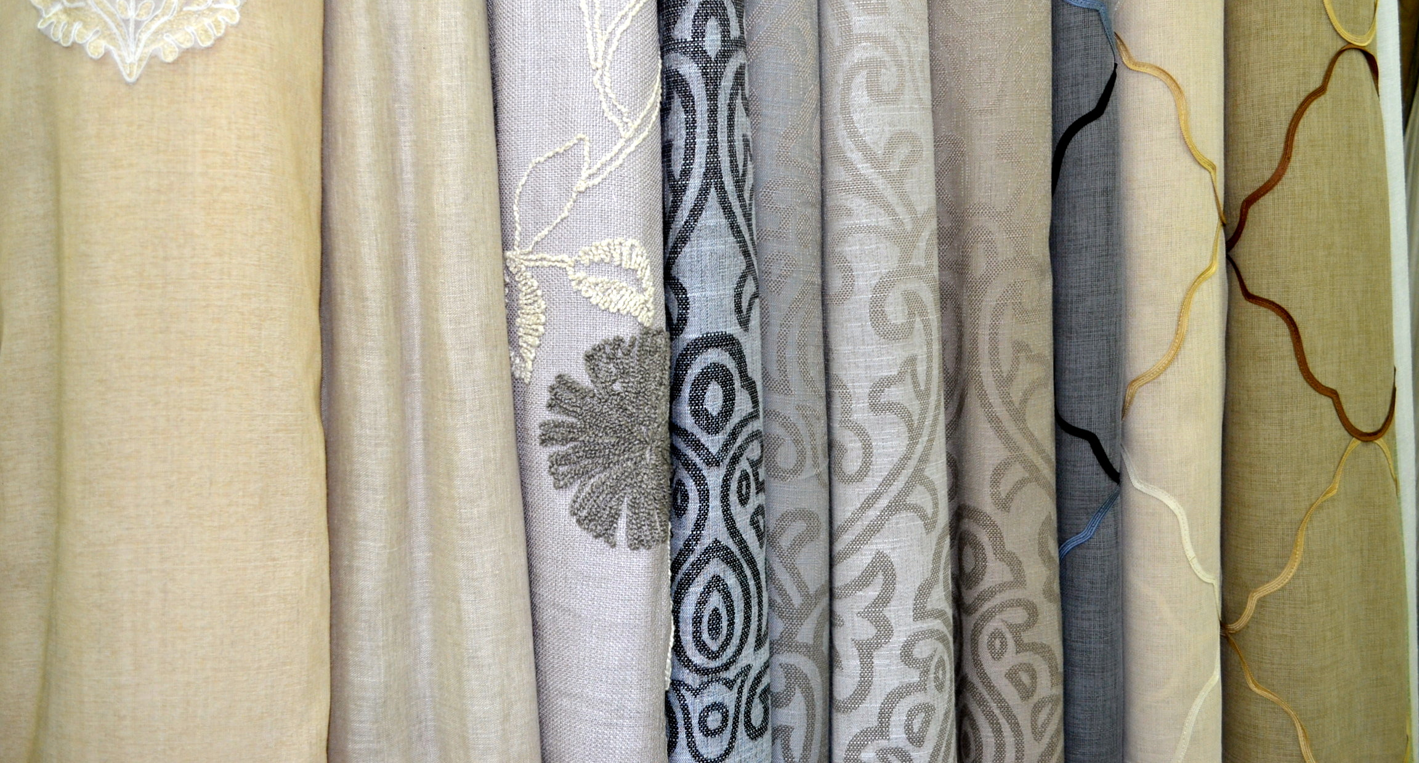
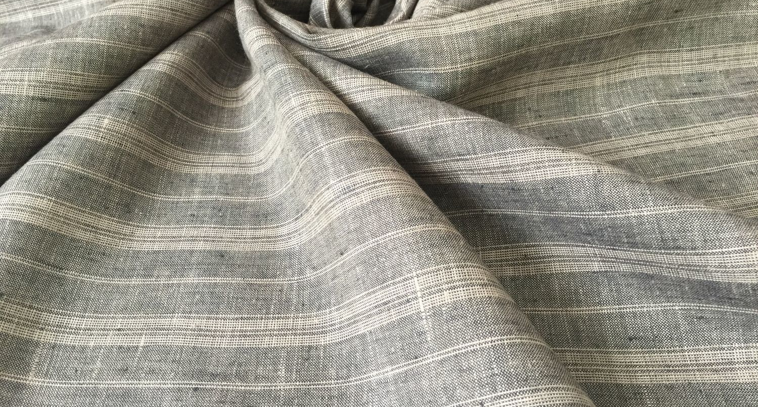
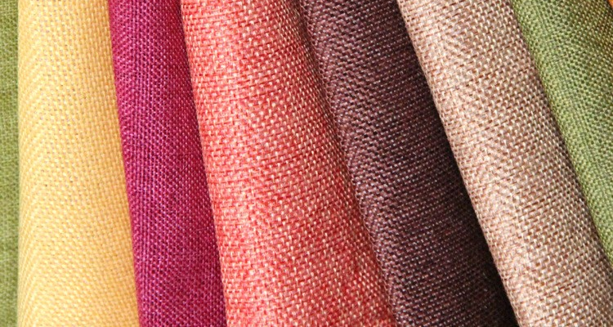
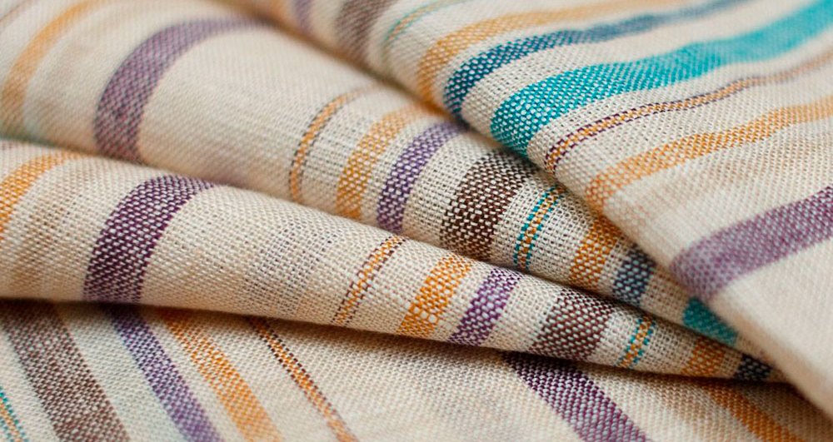
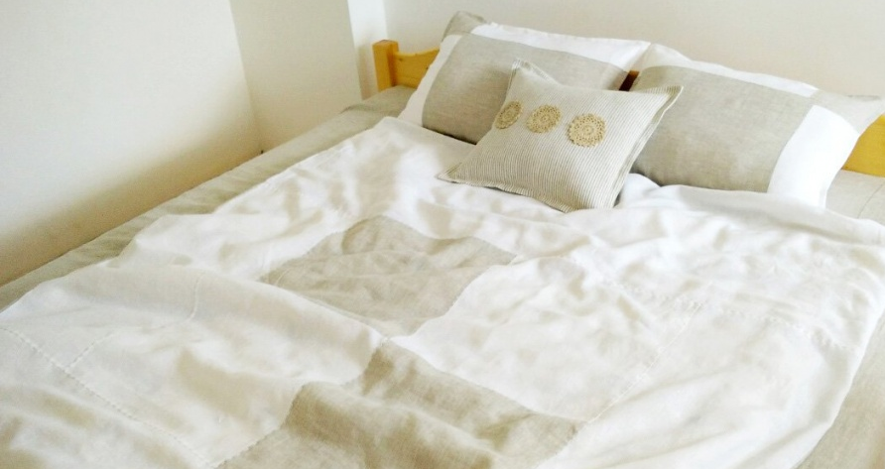

Slide 18
24.3. Классификация и характеристика ассортимента шерстяных тканей
МИНСКИЙ ФИЛИАЛ
УО «Белорусский торгово-экономический университет потребительской кооперации»
Сыцко, В.Е. Товароведение непродовольственных товаров: / В.Е. Сыцко, М.И. Дрозд. – Минск: Выш.школа, 2005. – стр. 105-112.

Slide 19
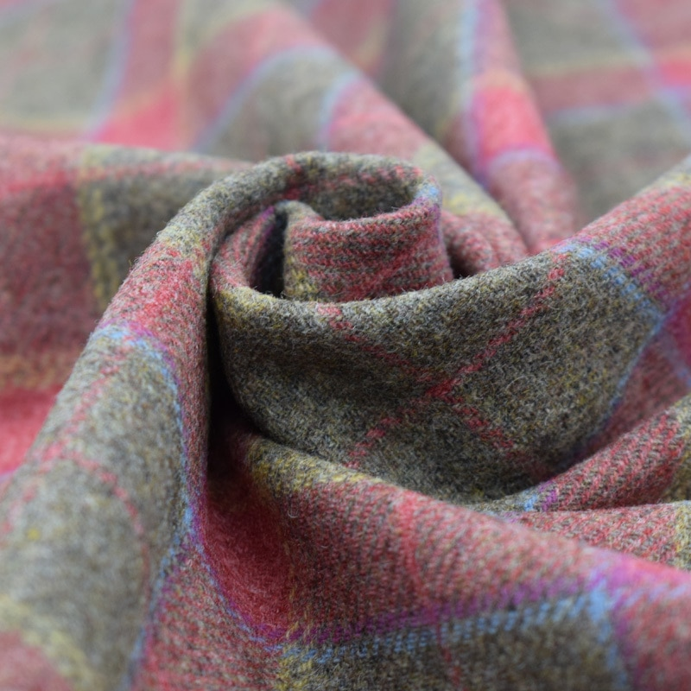
Введение различных дополнительных волокон придает шерстяным тканям определенные свойства.
Использование лавсана повышает стойкость к истиранию, снижает усадку и сминаемость во влажном состоянии, повышает устойчивость заутюженных складок.
Применение капрона в 2-3 раза повышает стойкость к истиранию. Однако наряду с улучшением свойств капрон и лавсан придают шерстяным тканям некоторые отрицательные свойства: снижается их гигроскопичность, ухудшается пластичность при влажно-тепловой обработке, появляется пиллинг.
Введение хлопка снижает стоимость тканей, придает им большую прочность при растяжении, но при этом ухудшается внешний вид тканей, повышается сминаемость и усадка.
Вискоза придает тканям более красивый внешний вид, однако снижается прочность при растяжении, повышается сминаемость, усадка и деформация ткани при эксплуатации.
Широко применяется нитрон. Его введение дает возможность получить ткани, обладающие мягкостью, шерстистостью, малой склонностью к образованию пиллинга. Особенно широко применяется нитрон в малоплотных, шерстистых, рыхлых тканях.
Дополнительные волокна вводят в шерстяные ткани путем прикручивания, смешивания, в качестве нитей одной из систем.
Условно полушерстяные ткани можно разделить на ткани с малым (до 40%), средним (40-70%) и большим (свыше 70%) содержанием шерсти.
Шерстяные ткани – это ткани, вырабатываемые из шерстяной пряжи, а также в смеси с другими волокнами и нитями.
Ассортимент шерстяных тканей классифицируется по следующим признакам:
1. По волокнистому составу.
чистошерстяные (ткани, которые содержат 100% шерсти, допускается вводить в них до 5-10% и даже более волокон другого вида, но только для получения определенного внешнего эффекта)
полушерстяные (ткани, которые содержат не менее 20% шерсти, а также другие волокна и нити, придающие какие-либо дополнительные свойства)
Это интересно

Slide 20
2. По структуре применяемой пряжи: из однониточной, крученой, фасонной пряжи.
3. По виду применяемых переплетений: полотняного, саржевого, мелкоузорчатого, крепового, полутора- и двухслойного и др.
4. По виду отделки: гладкокрашеные, пестротканые, меланжевые, пестроткано-меланжевые, мулинированные, реже – набивные и отбеленные; дополнительно могут подвергаться валке и подвалке, специальным видам отделки.
5. По ширине: 142-152 см.
6. По поверхностной плотности (массе 1 м²): легкие (от 93 г/ м²), средние и тяжелые (до 760 г/ м²).
7. В зависимости от способа прядения, тонины и длины применяемой шерсти: камвольные (гребенные) и суконные (тонкосуконные и грубосуконные).
8. По назначению: платьевые, костюмные, пальтовые, специальные, штучные шерстяные изделия (покрывала, одеяла, скатерти, пледы и т.п.).
9. По видам: драп, креп, шевиот, бостон, сукно и др., ткани платьевые, платьево-костюмные, пальтовые, брючные, юбочные и др.

Slide 21
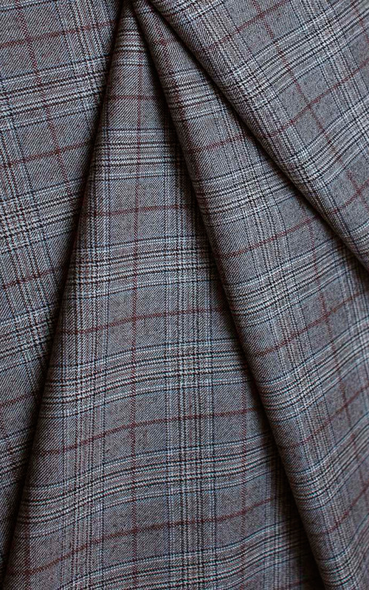
КАМВОЛЬНЫЕ ТКАНИ
Камвольные ткани вырабатывают из гребенной пряжи, состоящей из тонкой, полутонкой и полугрубой шерсти, преимущественно крученой по основе и утку, разной толщины.
Они имеют гладкую непушистую поверхность с открытым рисунком ткацкого переплетения, без ворса. Они характеризуются высокой прочностью и плотностью, малой пылеемкостью. Камвольные ткани менее рыхлые и теплозащитные, чем суконные. Также они отличаются высокими эстетическими свойствами. Недостатком их является способность лосниться в местах наибольшего трения.
По назначению камвольные ткани бывают платьевые, костюмные и пальтовые.

Slide 22
ПЛАТЬЕВЫЕ ТКАНИ отличаются мягкостью, они сравнительно тонкие, небольшой массы, ширина их обычно 142 см.
По волокнистому составу они бывают чистошерстяные и полушерстяные.
Чистошерстяные камвольные платьевые ткани выпускаются в нешироком ассортименте. К типовым платьевым тканям относятся ткань платьевая различных наименований, ткань платьево-костюмная, креп и др.
Креп – ткань с характерной мелкозернистой поверхностью, которая создается мелкоузорчатыми (креповыми) переплетениями. Креповый эффект этих тканей усиливается за счет применения пряжи креповой крутки.
Полушерстяные камвольные платьевые ткани вырабатывают в более широком ассортименте. Их выпускают в смеси с хлопком, вискозным, полиэфирным, нитроновым, капроновым волокном и металлическими нитями. При этом преобладают полушерстяные ткани с нитроновым волокном.
К ним относятся ткань платьевая, креп, кашемир, ткани сорочечные, блузочные, платьево-костюмные.
Кашемир – полушерстяная мягкая ткань с содержанием шерсти 30-50%, из крученой пряжи по основе и утку или только по основе, саржевого переплетения, благодаря чему на поверхности имеются четкие диагоналевые рубчики. По отделке выпускаются гладкокрашеными в широкую гамму цветов. Масса 200-230 г/м².

Slide 23
КОСТЮМНЫЕ ТКАНИ более жесткие, упругие и тяжелые, чем платьевые, более формоустой-
чивые, несминаемые и прочные.
По волокнистому составу различают камвольные костюмные ткани чистошерстяные и полушерстяные.
Чистошерстяные камвольные костюмные ткани выпускаются в ограниченном ассортименте. К ним относятся бостон, ткань костюмная, креп костюмный, трико и др.
Бостон – чистошерстяная гладкокрашеная ткань саржевого переплетения, выработанная из крученой пряжи.
Креп костюмный – гладкокрашеная ткань из крученой пряжи повышенной (креповой) крутки и высокой плотности диагоналевого переплетения. На поверхности ткани проявляется мелкозернистый эффект, который хорошо виден в гладкокрашеной ткани.
Полушерстяные камвольные костюмные ткани по строению и отделке аналогичны чистошерстяным. Содержание шерстяного волокна в них колеблется в широких пределах – от 23 до 70%. В качестве дополнительных волокон применяются хлопок, вискозное, полиэфирное, нитроновое, капроновое волокно, а также вискозные, капроновые и др. нити.
Ассортимент полушерстяных костюмных тканей значительно шире и разнообразнее, чем чистошерстяных. Основные классические полушерстяные костюмные ткани – это шевиот, диагональ, ткань костюмная, креп, ткань брючная, ткань джинсовая, трико костюмное и др.
Шевиот – полушерстяная гладкокрашеная ткань саржевого переплетения, по структуре и внешнему виду напоминающая бостон.

Slide 24
ПАЛЬТОВЫЕ ТКАНИ отличаются от костюмных более высокой поверхностной плотностью
и теплозащитностью, характером отделки.
Пальтовые камвольные ткани тяжелее и плотнее костюмных, вырабатываются простыми и диагоналевыми переплетениями, преимущественно гладкокрашеные.
Представители чистошерстяных камвольных пальтовых тканей – габардин, диагональ, ткань пальтовая, фланель, креп пальтовый; полушерстяных – ткань пальтовая, ткань плащевая.
Габардин – чистошерстяная ткань с диагоналевыми рубчиками, расположенными более круто, чем у бостонов и шевиотов.
Фланель – чистошерстяная или полушерстяная ткань полотняного или саржевого переплетения с редким начесным ворсом на поверхности.
Креп пальтовый – чистошерстяная или полушерстяная ткань мелкоузорчатого переплетения с креповым эффектом.
Пальтовые камвольно-суконные ткани отличаются от камвольных повышенной толщиной, они более тяжелые, износостойкие, теплозащитные.
Основной представитель этих тканей – ткань пальтовая.

Slide 25
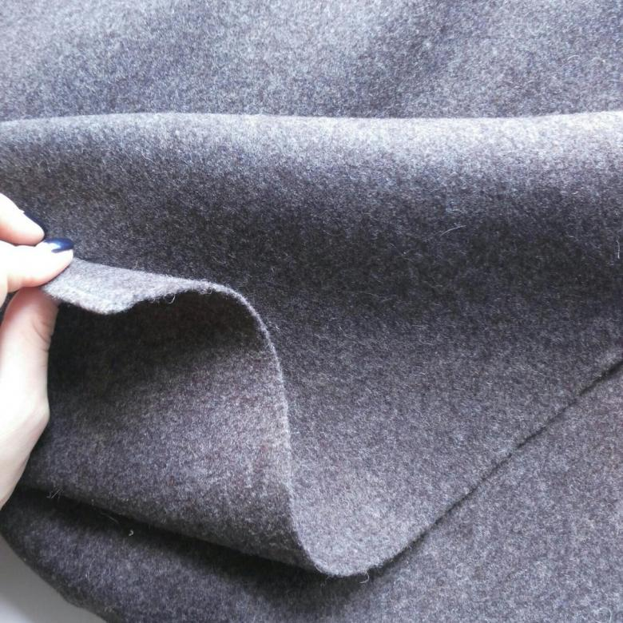
ТОНКОСУКОННЫЕ ТКАНИ
Тонкосуконные ткани вырабатывают из пряжи аппаратного (суконного) прядения, состоящей из тонкой, полутонкой и полугрубой шерсти. Ширина их обычно 142 см. Используются также производственные обраты, восстановленная шерсть. Тонкосуконные ткани отличаются от камвольных более рыхлой структурой, большой поверхностной плотностью, высокой теплозащитностью, мягкостью, большой толщиной. Многие из них имеют ворсовый застил, закрывающий ткацкий рисунок.
По волокнистому составу тонкосуконные ткани бывают чистошерстяные и полушерстяные в смеси с вискозными, полиэфирными, нитроновыми, капроновыми и другими волокнами, а также с применением хлопчатобумажной, вискозной пряжи и химических комплексных нитей (вискозных, капроновых).
По назначению тонкосуконные ткани подразделяются на платьевые, костюмные, пальтовые, для одеял и специальные.

Slide 26
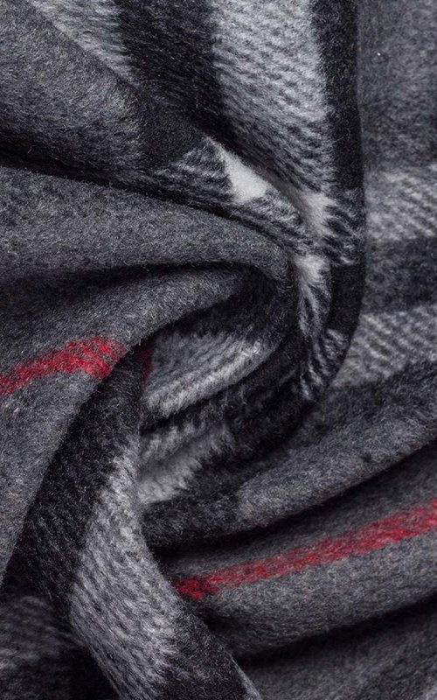
ПЛАТЬЕВЫЕ ТКАНИ по волокнистому составу преимущественно полушерстяные с содержанием шерсти 26-90%. В качестве дополнительных волокон применяются нитроновое, полиэфирное, капроновое, реже вискозное волокно, а также металлические и металлизированные нити.
Ассортимент платьевых тонкосуконных тканей ограничен: платьевая фланель (чистошерстяная), ткань платьевая, ткань платьево-костюмная, ткань юбочная.
КОСТЮМНЫЕ ТКАНИ вырабатываются преимущественно полушерстяные, с меньшим, чем в камвольных костюмных тканях, содержанием шерсти (20-70%, чаще до 30%).
Чистошерстяные тонкосуконные костюмные ткани – ткань костюмная и фланель.
Полушерстяные костюмные тонкосуконные ткани – шевиот (с хлопчатобумажной пряжей), трико, ткань костюмная, фланель, ткань брючная, ткань джинсовая и др.

Slide 27
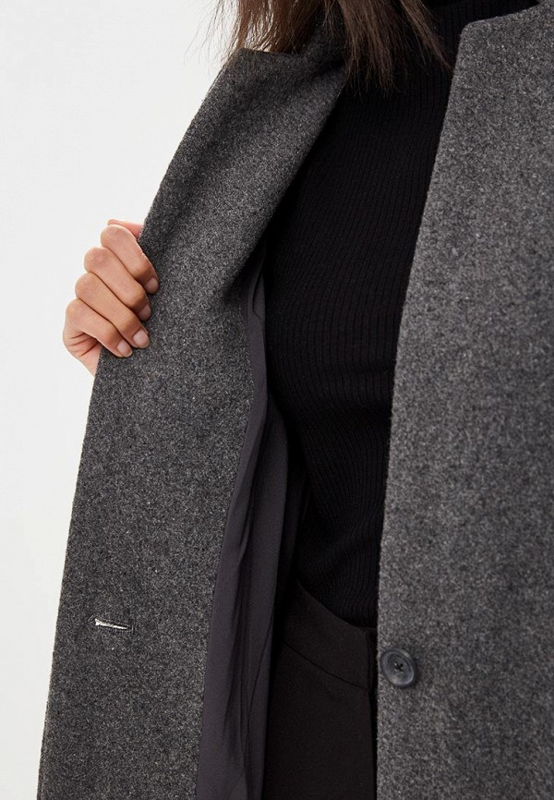
ПАЛЬТОВЫЕ ТКАНИ бывают в основном трех типов: ткани пальтовые, драпы и сукна.
К чистошерстяным пальтовым тонкосуконным тканям относятся ткань пальтовая различных наименований, фланель, ткань фуражечная, бобрик мужской.
Полушерстяные пальтовые тонкосуконные ткани отличаются большим разнообразием ассортимента. Для их производства используются хлопок, вискозное, нитроновое, капроновое волокно, вискозные и капроновые нити. Основные виды – ткань пальтовая и ткань пальтовая детская.
Драпы – наиболее плотные и сравнительно тяжелые ткани. Они вырабатываются полутораслойным или двухслойным, а также простым переплетением, чаще с ворсовым застилом с одной или двух сторон. Драпы имеют большую толщину и массу. Это плотные ткани с высокими ветро- и теплозащитными свойствами, обладающие хорошей износостойкостью.
ТКАНИ СПЕЦИАЛЬНОГО НАЗНАЧЕНИЯ используются для производства обуви, мебели, спецодежды, подкладки, головных уборов, портьер. Основную группу составляют ткани обувные и мебельные.

Slide 28
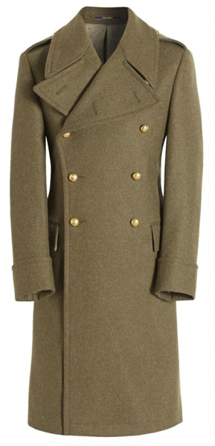
ГРУБОСУКОННЫЕ ТКАНИ
ГРУБОСУКОННЫЕ ТКАНИ выпускаются в ограниченном количестве.
По строению и внешнему виду они приближаются к тонкосуконным тканям. Для их производства используется аппаратная пряжа, состоящая из грубой, полугрубой, а также восстановленной шерсти. Эти ткани жесткие на изгиб и на ощупь, плохо драпируются. Грубосуконные ткани вырабатываются из толстой аппаратной пряжи.
Основные представители грубосуконных тканей – сукно, ворсовые ткани и ткани специального назначения (байка галошная, байка подкладочная, ткань обувная, сукно специальное и др.).
Грубосуконное сукно вырабатывается из толстой однониточной пряжи суконного прядения саржевым переплетением с плотным войлокообразным застилом.

Slide 29
24.4. Классификация и характеристика ассортимента шелковых тканей
МИНСКИЙ ФИЛИАЛ
УО «Белорусский торгово-экономический университет потребительской кооперации»
Сыцко, В.Е. Товароведение непродовольственных товаров: / В.Е. Сыцко, М.И. Дрозд. – Минск: Выш.школа, 2005. – стр. 98-105.

Slide 30
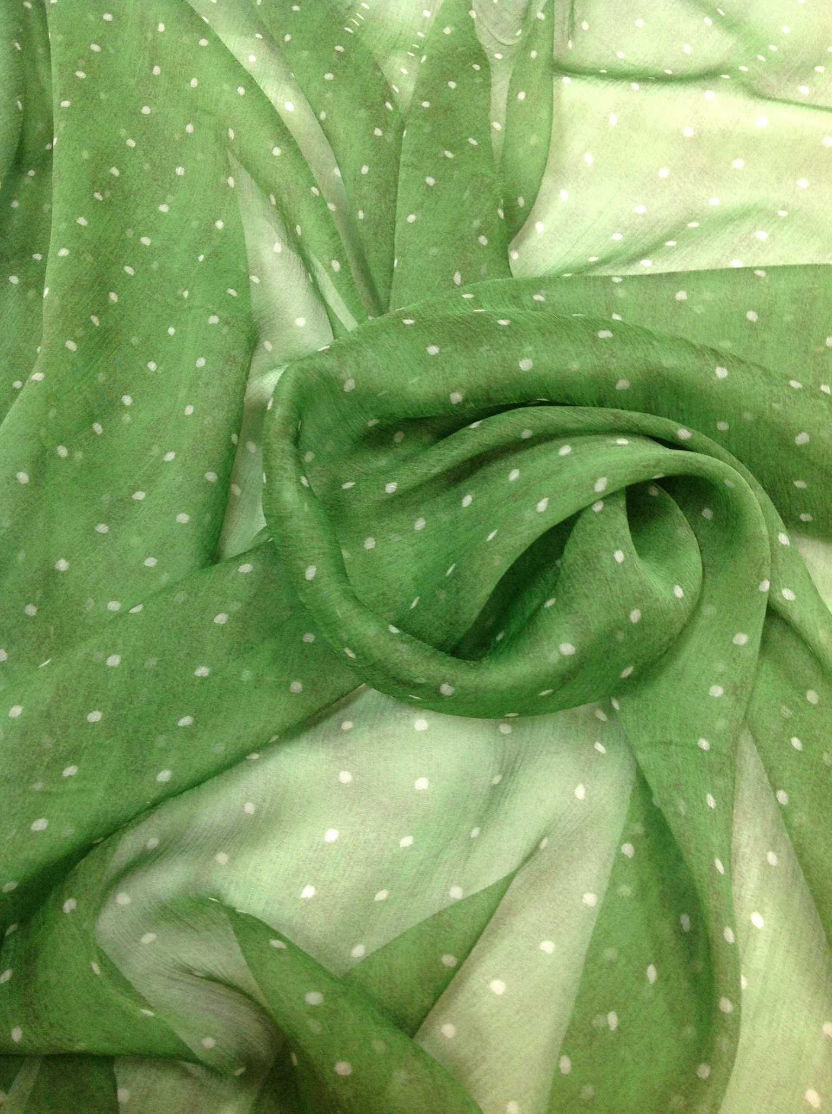
Шелковые ткани – это ткани, вырабатываемые из натурального, искусственного и синтетического шелка.
Ассортимент шелковых тканей классифицируется по следующим признакам:
1. По волокнистому составу шелковые ткани подразделяются на следующие группы:
Ткани из нитей натурального шелка
Ткани из нитей натурального шелка с другими волокнами
Ткани из искусственных нитей
Ткани из искусственных нитей с другими волокнами
Ткани из синтетических нитей
Ткани из синтетических нитей с другими волокнами
Ткани из искусственных волокон в смеси с другими волокнами
Ткани из синтетических волокон в смеси с другими волокнами

Slide 31

2. По толщине
3. По массе 1 м²
4. По виду переплетения
5. По отделке
6. По характеру выработки
7. По назначению шелковые ткани делятся на группы:
бельевые
платьевые
сорочечные
блузочные
костюмные
плащевые
подкладочные
мебельно-декоративные
специальные
Изучите ассортимент шелковых тканей самостоятельно, используя материал учебника:
Сыцко, В.Е. Товароведение непродовольственных товаров: / В.Е. Сыцко, М.И. Дрозд. – Минск: Выш. школа, 2005. – стр. 99-105

Slide 32
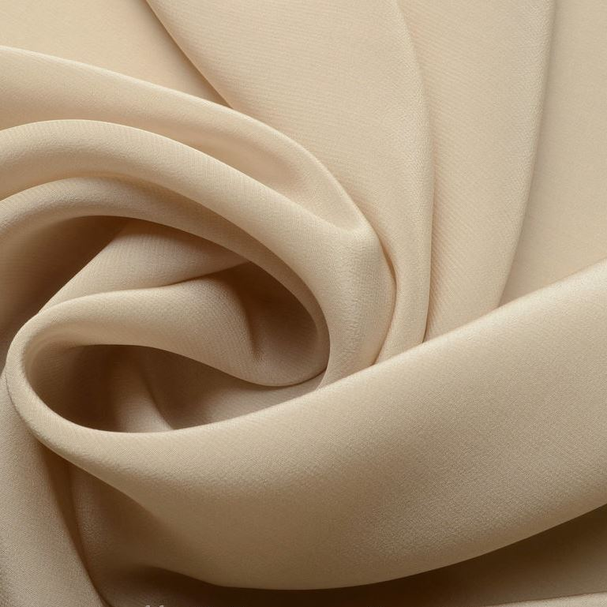
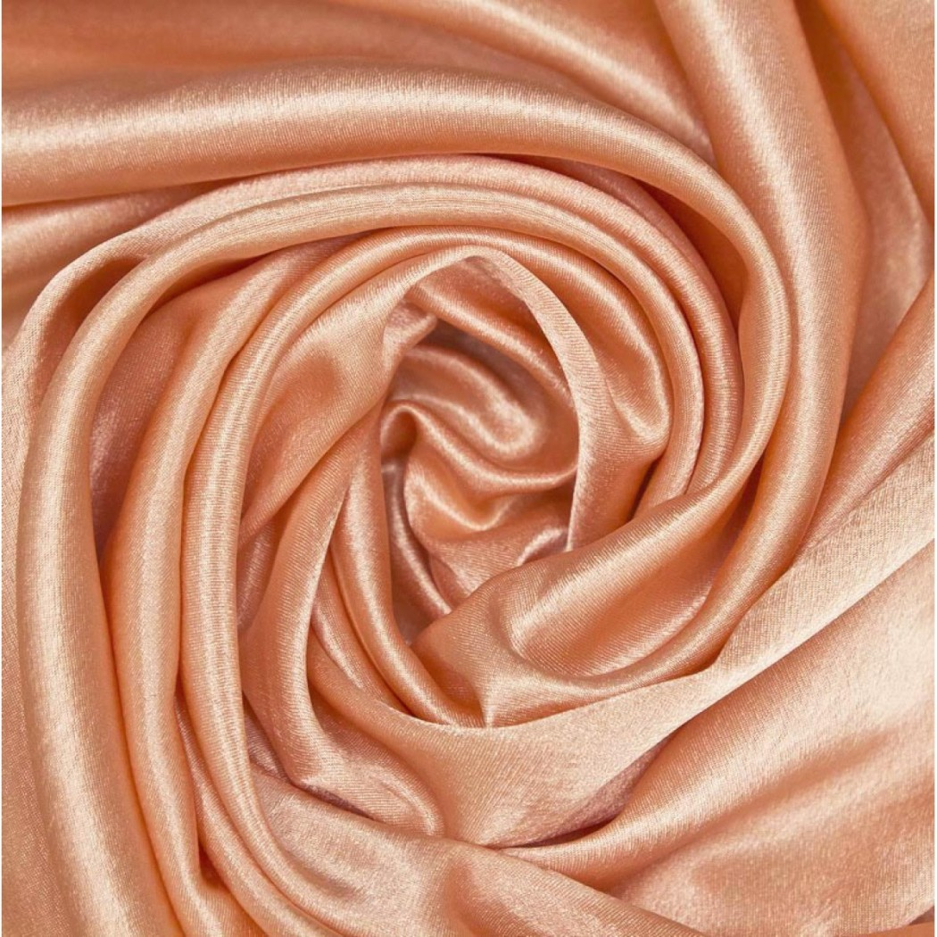

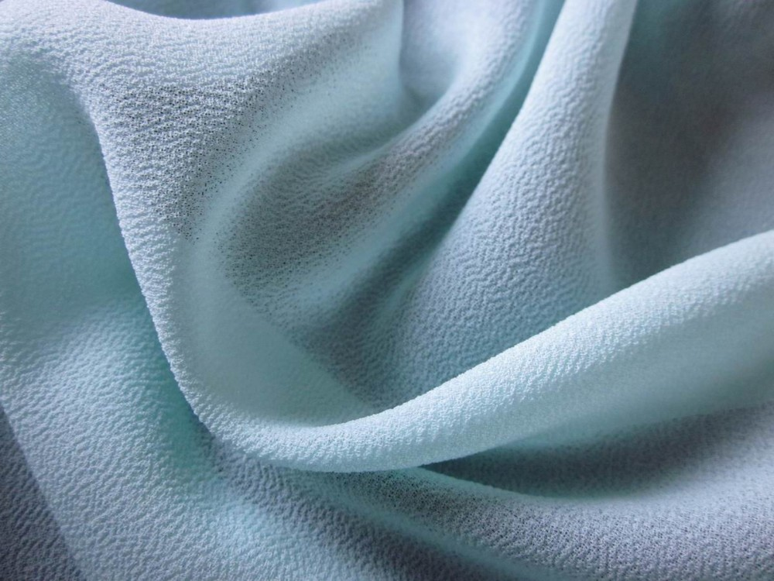
шифон
крепдешин
Креп-жоржет
Креп-сатин

Slide 33
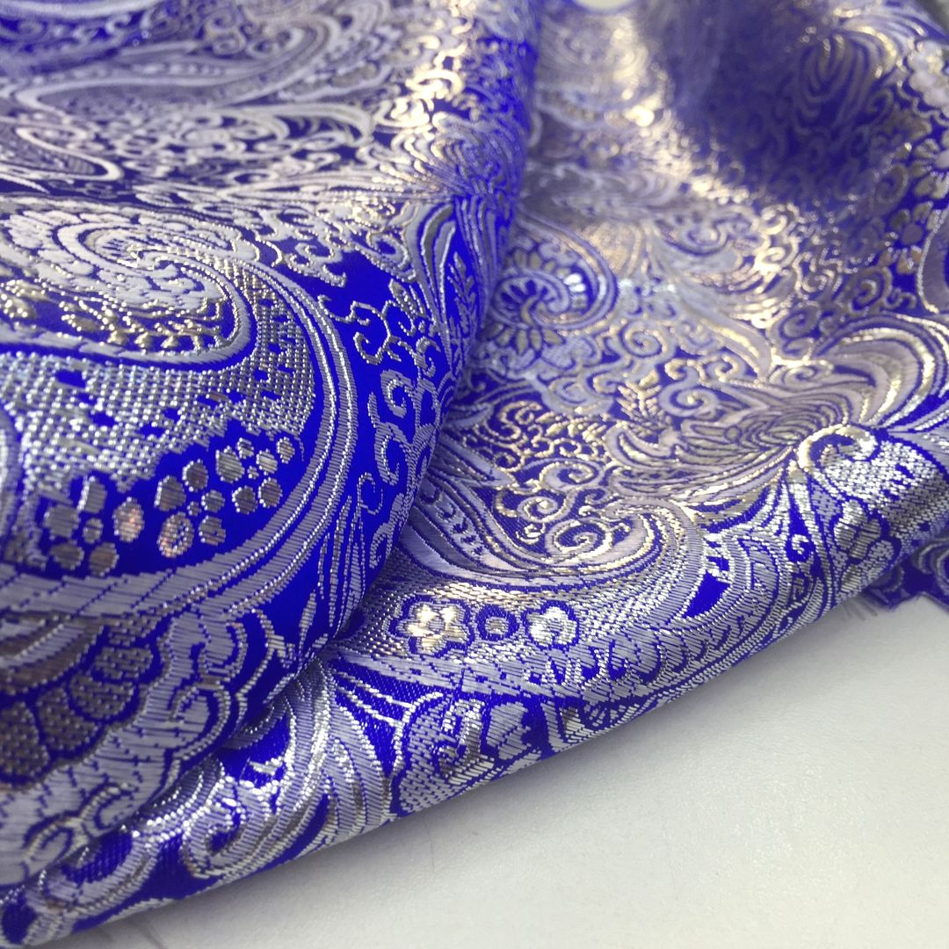
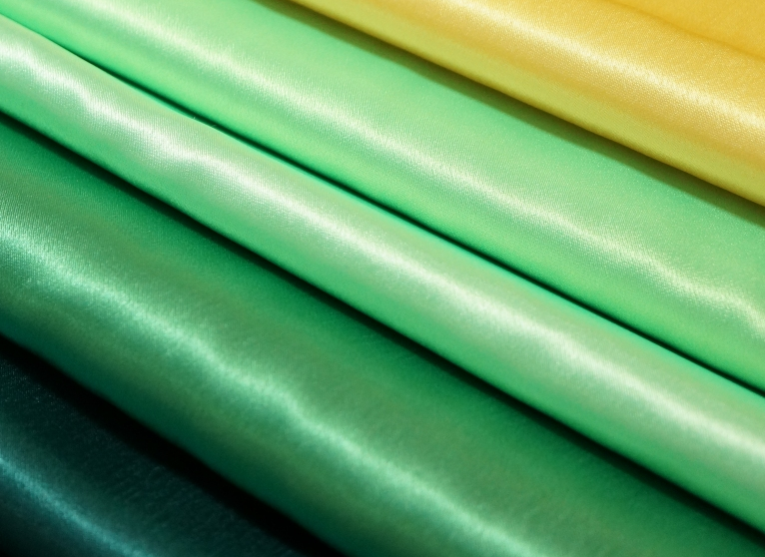
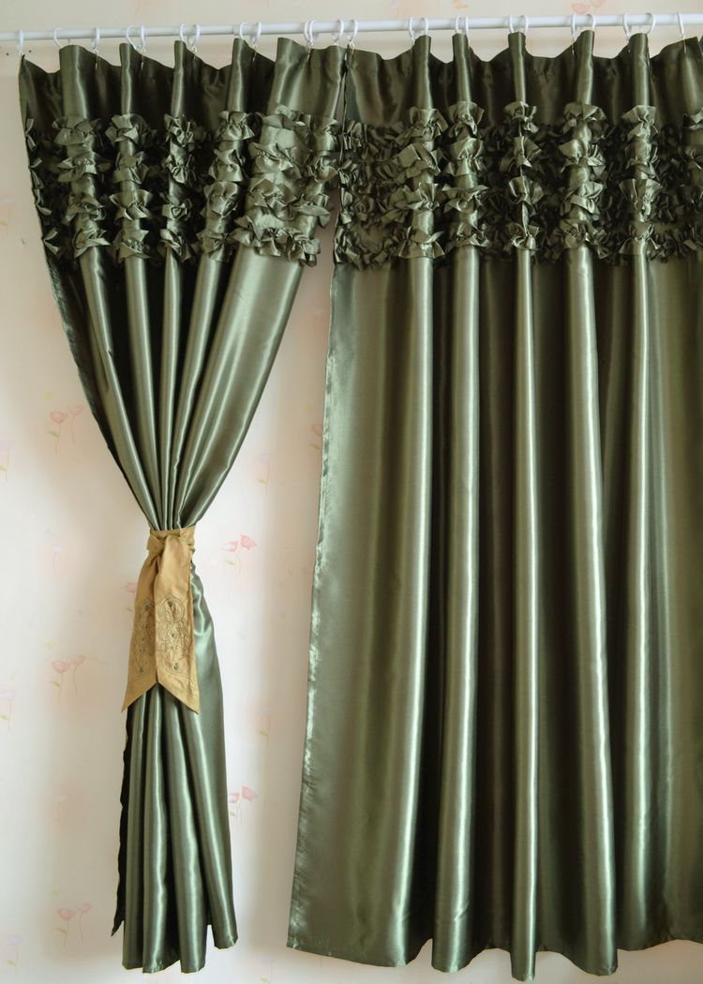
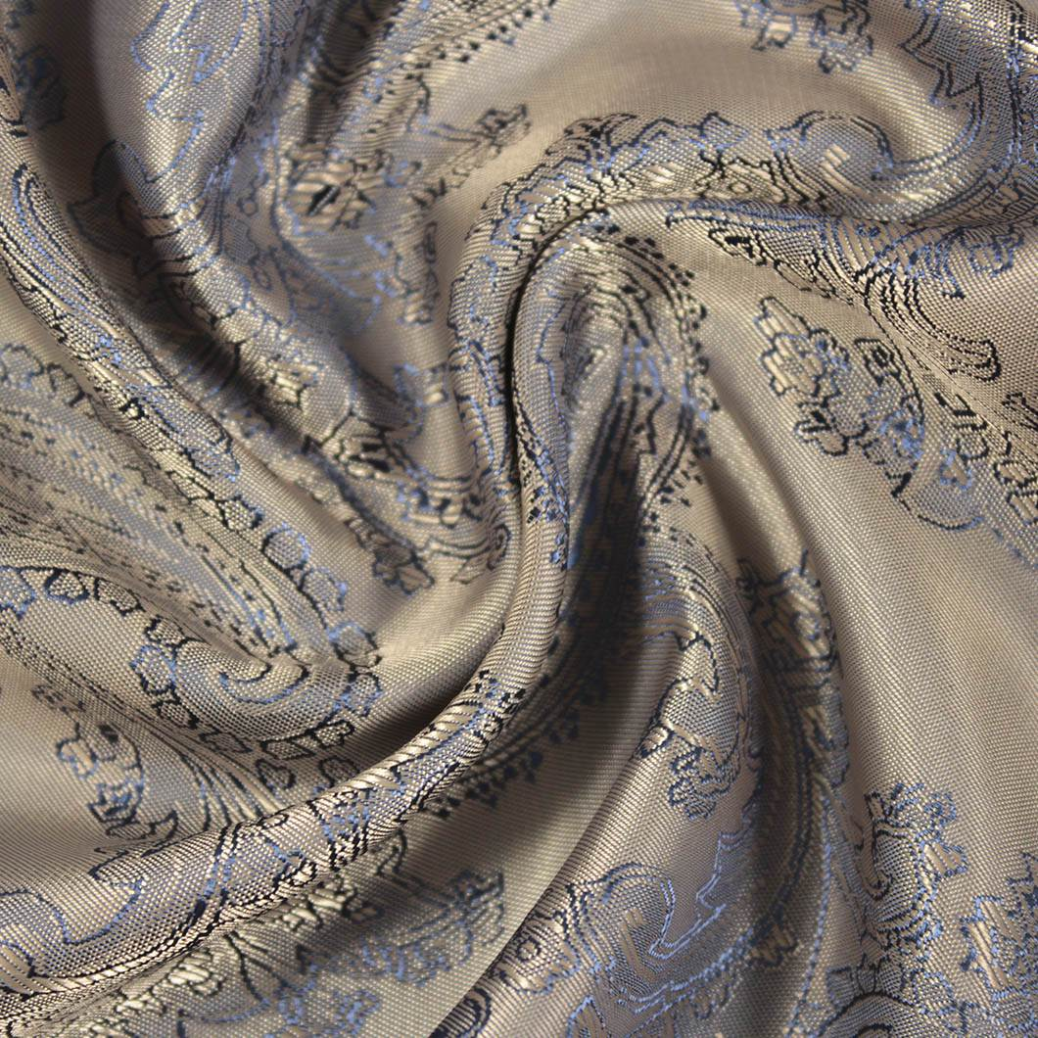
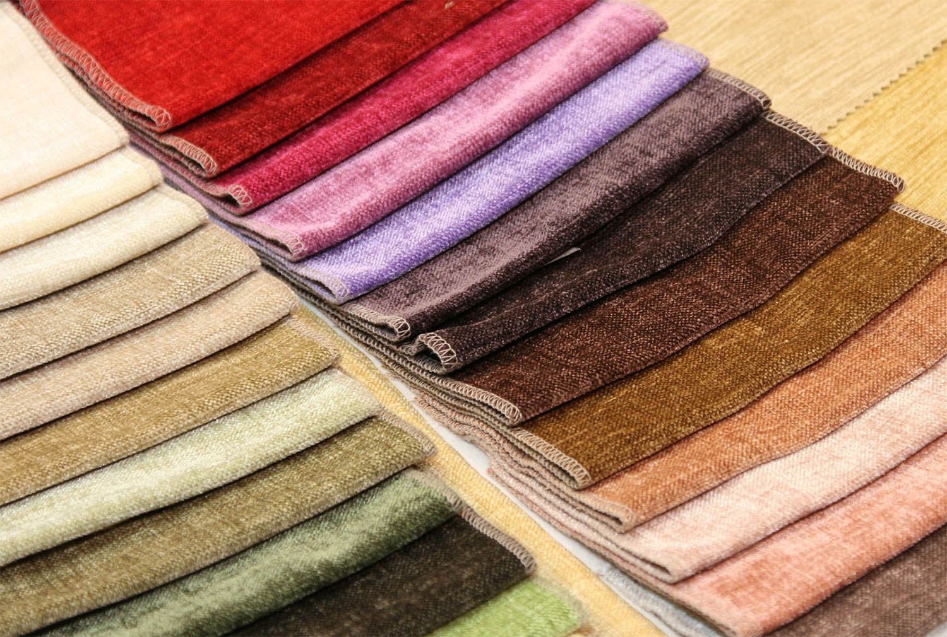
парча
Креп-атлас
Ткань мебельная

Slide 34

Практическое задание
Выполните задание по Модулю 24,
которое находится в практическом разделе
Формат выполнения задания – файл word

Slide 35

Вопросы для самоконтроля:
Назовите признаки классификации ассортимента тканей
Как подразделяются хлопчатобумажные ткани по назначению?
Назовите виды платьево-сорочечных хлопчатобумажных тканей
В чем отличие ситца от бязи?
Чем отличаются шерстяные камвольные ткани от тонкосуконных?
Что такое драп?
Как подразделяются шелковые ткани по характеру выработки?

Slide 36

Литература:
Сыцко, В.Е. Товароведение непродоволь-ственных товаров: / В.Е. Сыцко, М.И. Дрозд. – Минск: Выш.школа, 2005. – стр. 86-112

Slide 37

МИНСКИЙ ФИЛИАЛ
УО «Белорусский торгово-экономический университет потребительской кооперации»
Автор:
Машкович Татьяна Васильевна,
преподаватель высшей квалификационной категории
E-mail: mashkovich1978@mail.ru

